Slide 1
Unidade 3

Slide 2

Roteiro de cinema
Também conhecido como roteiro de filme, é um gênero que tem como objetivo direcionar a produção de um filme.
A organização de um roteiro é delimitada por cenas que indicam, geralmente, se ocorrem em espaços internos (INT.) ou externos (EXT.).
No que se refere às falas dos personagens, elas são antecedidas pelo nome de cada um deles.
Em roteiros de filmes, são encontradas rubricas que contextualizam as cenas.
Fotomontagem de Isabela Santos. Fotos: Comaniciu Dan,
Jomic, Larina Marina, Art_man, xiaoru, Ken StockPhoto,
vagart, Lefteris Papaulaki, irink
e Wondervisuals/
Shutterstock.com

Slide 3

Retextualização: do texto literário para o roteiro de cinema
Ao produzir um roteiro de filme com base em um texto já existente, é necessário fazer algumas adequações no texto original, para atender o objetivo do roteiro, que é servir de apoio à gravação do filme.
Esse processo de criação de um novo texto a partir de outro é chamado retextualização.
TypoStudio

Slide 4
Orações subordinadas substantivas
Em um período composto por subordinação, a oração subordinada que atua como um substantivo recebe o nome de oração subordinada substantiva.
Esse tipo de oração complementa o sentido da oração principal e pode ter as mesmas funções sintáticas exercidas por um substantivo:
sujeito
objeto direito
objeto indireto
complemento nominal
aposto
predicativo do sujeito

Slide 5
Classificação das orações subordinadas substantivas
Subjetiva
Objetiva
direta
Objetiva indireta
Atua como sujeito da oração principal.
Exerce função de objeto direto da oração principal.
Funciona como objeto indireto da oração principal.

Slide 6
Classificação das orações subordinadas substantivas
Completiva nominal
Predicativa
Apositiva
Atua como complemento nominal da oração principal.
Exerce a função de predicativo do sujeito da oração principal.
Funciona como aposto da oração principal.

Slide 7

Fanfic
A fanfic, também conhecida como fanfiction, é um texto narrativo que se aproveita de personagens e de todo um universo ficcional já criados e conhecidos.
Escritas e divulgadas por fãs na internet, em geral as fanfics exploram produtos midiáticos como filmes, histórias em quadrinhos e videogames.
Daniel Araujo

Slide 8
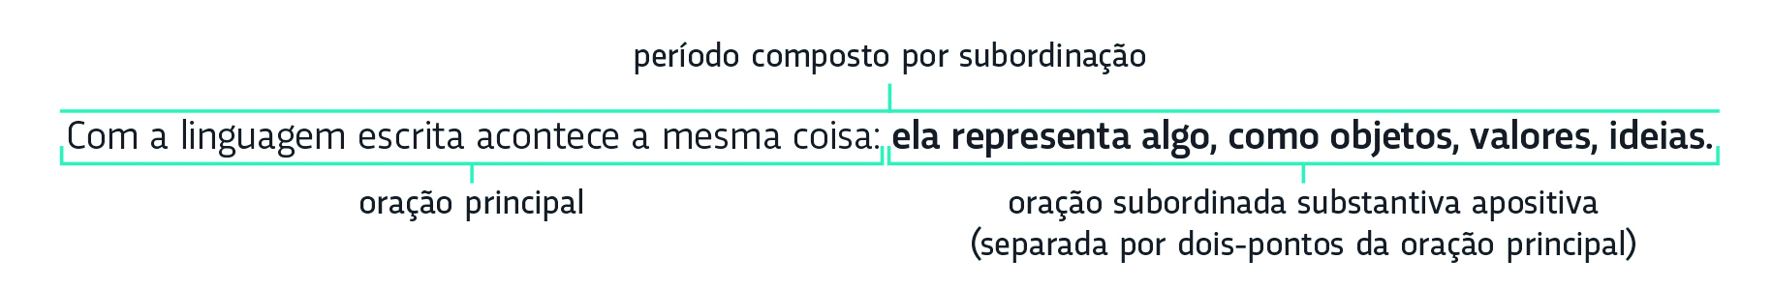
Pontuação das orações subordinadas substantivas
Em um período composto por subordinação em que há orações subordinadas substantivas, a pontuação segue as mesmas regras do período simples.

Slide 9
Pontuação das orações subordinadas substantivas
As orações subordinadas substantivas apositivas são precedidas por dois-pontos ou vírgula, do mesmo modo que o aposto explicativo em períodos simples.
As orações subordinadas substantivas (subjetiva, objetiva direta, objetiva indireta, completiva nominal e predicativa) não são separadas da oração principal por vírgulas.

